Slide 1



Caracterização de Payloads Usados em Ataques Distribuídos
de Negação de Serviço por Reflexão (DRDoS)
Rafael Tenfen
Orientador Rafael Obelheiro
Qualificação
Joinville, SC
23/02/2022

Slide 2

Agenda
DoS
DDoS
DRDoS
Protocolos
Honeypots
MP-H
Trabalhos Relacionados
Proposta
Infraestrutura
Análise Longitudinal
Comparação de honeypots
Cronograma
Referências

Slide 3
DoS - Denial of Service
Negação de Serviço: Consiste em provocar a indisponibilidade de um recurso computacional, como um serviço um servidor ou uma rede conectada a internet.
Ataques de negação de serviço: Um atacante com motivação financeira, política ou puramente destrutiva interrompe o serviço de uma vítima adicionando uma carga excessivamente alta de tráfego ao(s) serviço(s) da vítima.
Ataques de negação de serviço existem basicamente a partir de quando a internet foi lançada.
Em 1974 o primeiro ataque registrado foi realizado explorando uma vulnerabilidade em um mainframe conhecido como Programmed Logic for Automatic Teaching Operations (PLATO) (DENNIS, 2010).
Notes:
A negação de serviço, ou DoS (Denial of Service), consiste em provocar a indisponibilidade de um recurso computacional, como um serviço, um computador ou uma rede conectada à Internet.
Ataques de negação de serviço -> Em um ataque de negação de serviço, um atacante com motivação financeira, política ou puramente destrutiva interrompe o serviço de uma vítima adicionando uma carga excessivamente alta de tráfego ao(s) serviço(s) da vítima [Rossow 2014]. DoS é comumente alcançado por meio do esgotamento de recursos, como no lado do servidor enviando mais solicitações do que ele pode manipular [Jonker et al. 2017].
Assim como o acontecido na Ucrânia na terça passada que recebeu enormes quantidades de ataques de negação de serviço em que comunicações e sites do exército da Ucrânia e bancos privados ficaram indisponíveis - https://twitter.com/dougmadory/status/1493680334965297159?s=24
Além de motivações políticas, motivações financeiras podem acontecer e assim indisponibilizar serviços como nas lojas americanas de sábado a segunda ficaram indisponíveis e a empresa estima que perdeu 220 milhões em vendas em apenas 3 dias de indisponibilidade de serviço - https://www1.folha.uol.com.br/mercado/2022/02/americanas-perde-mais-de-r-100-milhoes-por-dia-com-ataque-hacker.shtml
Como a americanas é uma empresa listada na B3, por conta desse acontecimento e de outros fatores a americanas ja perdeu bilhões em valor de mercado
Ataques de negação de serviço existem basicamente a partir de quando a internet foi lançada, pois caso um computador disponibilizasse um serviço a qualquer outro na rede e esse serviço fosse interrompido por forças externas de modo proposital em minha opinião pode se considerar um ataque de negação de serviço
Em 1974 o primeiro ataque registrado foi realizado explorando uma vulnerabilidade em um mainframe conhecido como Programmed Logic for Automatic Teaching Operations (PLATO) (DENNIS, 2010).
Isso aconteceu pelo relato de um garoto que tinha 13 anos na época e observou a possibilidade de enviar comandos externos em terminais que tinham a conta de usuário default, como veio de fábrica, sem configurações adicionais. Além disso, um dos comandos abertos a serem executados era um "ext" ou "external" que basicamente prendia o terminal caso não tivesse um dispositivo conectado. Bom, como vocês podem imaginar, muitos mainframes não tinham configurações adicionais, então esse jovem escreveu um pequeno programa que enviava comandos "ext" para todos dentro de um intervalo de números de site. Dessa forma 31 usuários tiveram que desligar, causando grande caos na sala de aula.
isso aconteceu no Consortium of European Research Libraries (CERL)
http://www.platohistory.org/blog/2010/02/perhaps-the-first-denial-of-service-attack.html
s

Slide 4
DDoS - Distributed Denial of Service
Negação de Serviço Distribuído: Consiste em utilizar vários computadores em uma ação em conjunto para provocar a indisponibilidade de um recurso computacional.
Ataques de negação de serviço distribuído: Quando um ataque DoS é realizado pela rede de forma coordenada e distribuída, ou seja, quando um conjunto de equipamentos é utilizado no ataque, recebe o nome de (Distributed Denial of Service, DDoS).
Botnets: São redes infectadas por malware e computadores remotamente designados para participar dos ataques.
Em 1997 a primeira demonstração pública de ataque DDoS foi realizada por Khan C. Smith, durante o evento (DEF CON) grandes corporações acabaram sendo atacadas e assim interrompendo o acesso à Internet na Las Vegas Strip por mais de uma hora.
Notes:
Negação de Serviço Distribuído: Consiste em utilizar vários computadores em uma ação em conjunto para provocar a indisponibilidade de um recurso computacional.
Ataques de negação de serviço distribuído -> Quando um ataque DoS é realizado pela rede de forma coordenada e distribuída, ou seja, quando um conjunto de equipamentos é utilizado no ataque, recebe o nome de ataque distribuído de negação de serviço (Distributed Denial of Service, DDoS). Um ataque DDoS não tem por objetivo direto invadir ou coletar informações, mas sim exaurir recursos e causar indisponibilidade de serviço do alvo [CERT.br 2016]. Em um ataque distribuído de negação de serviço, o tráfego abusivo chega através de muitos dispositivos diferentes ao mesmo tempo, cada um fazendo uma contribuição relativamente pequena para o ataque [Thomas et al. 2017].
Botnets -> Uma maneira comum de iniciar ataques DDoS são botnets DDoS, ou seja, redes infectadas por malware e computadores remotamente designados para participar dos ataques. Quanto maior a quantidade de agentes em uma botnet, maior o seu potencial para exaurir os recursos do alvo, assim como aumenta a dificuldade de distinguir o acesso dos atacantes com os acessos legítimos ao sistema em termos de endereços IP (Internet Protocol) [Welzel et al. 2014].
Em 1997 a primeira demonstração pública de ataque DDoS foi realizada por Khan C. Smith, durante o evento (DEF CON 5) grandes corporações acabaram sendo atacadas e assim interrompendo o acesso à Internet na Las Vegas Strip por mais de uma hora.
Evento aconteceu em Planet Hollywood Las Vegas (formerly the Aladdin) is a casino hotel on the Las Vegas Strip in Paradise, Nevada.

Slide 5
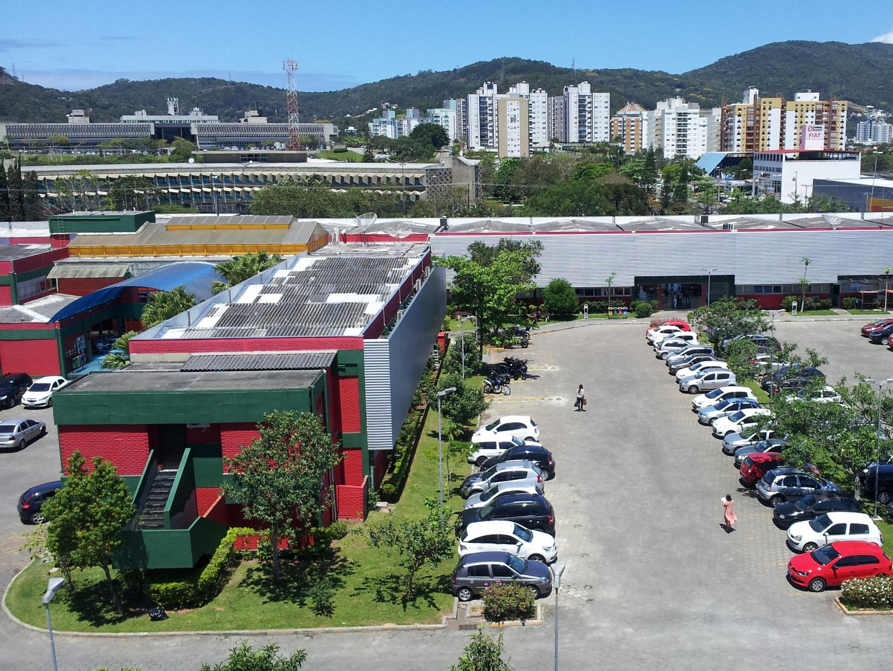
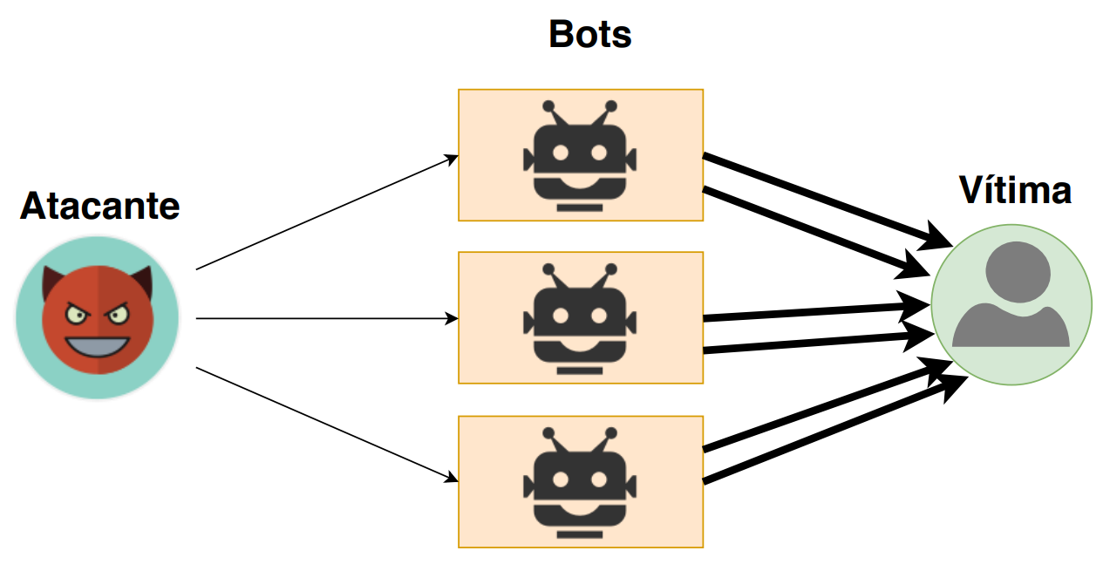
Esquema de um ataque DDoS [Heinrich 2019].
Notes:
Essa Figura ilustra de forma simplificada um ataque DDoS. Em que um atacante controla um conjunto de hosts intermediários, chamados de agentes ou bots – máquinas infectadas com malware que permite que elas sejam controladas remotamente. Essa botnet (nome dado a um conjunto de bots sob controle de uma mesma pessoa ou grupo) recebe comandos do atacante para enviar tráfego de ataque para uma ou mais vítimas. Em vez de bots, um atacante pode utilizar máquinas de voluntários que participam de campanhas de hacktivismo (MANSFIELD-DEVINE, 2015). Existem ainda grupos organizados que oferecem DDoS as a Service ou booters, que alugam suas botnets para realização de ataques DDoS, por valores tão baixos quando US$ 1 (SANTANNA et al., 2015). hoje em dia com a inflação pode ter chegado a um dolar e cinquenta cents kkk

Slide 6
DRDoS - Distributed Reflection
Denial of Service
Negação de Serviço Distribuído por Reflexão: Consiste em utilizar vários computadores em uma ação em conjunto para provocar a indisponibilidade de um serviço através do uso de refletores.
Ataques de negação de serviço distribuído por reflexão: Em um ataque DRDoS, o tráfego recebido pelos refletores tem como origem (forjada) o endereço IP da vítima, fazendo com que o tráfego de resposta seja enviado para esta, e não para os bots. Um atacante tem como objetivo esgotar a largura de banda da vítima.
Refletores: Os atacantes podem incrementar seus ataques estruturando-os para utilizarem refletores. Para um atacante, um refletor é qualquer nó na rede que envia dados para um IP em resposta a uma requisição recebida anteriormente.
Em 1998 também foi realizado o primeiro ataque de reflexão conhecido como Smurf attacks que explora o Internet Control Message Protocol.
Notes:
Negação de Serviço Distribuído por Reflexão: Consiste em utilizar vários computadores em uma ação em conjunto para provocar a indisponibilidade de um serviço através do uso de refletores.
Ataques de negação de serviço distribuído por reflexão -> Em um ataque distribuídos de negação de serviço por reflexão (distributed reflection denial of service, DRDoS), o tráfego recebido pelos refletores tem como origem (forjada) o endereço IP da vítima, fazendo com que o tráfego de resposta seja enviado para esta, e não para os bots. Um atacante tem como objetivo esgotar a largura de banda da vítima. Ele abusa do fato de que servidores públicos de protocolos de rede baseados em UDP respondem a solicitações sem validar mais a identidade (ou seja, o endereço IP) do remetente [Rossow 2014]. É importante destacar que os refletores não são controlados pelo atacante, mas sistemas vulneráveis ou mal configurados que são abusados para a realização de ataques [Heinrich 2019].
Refletores -> Os atacantes podem incrementar seus ataques estruturando-os para utilizarem refletores. Para um atacante, um refletor é qualquer nó na rede que envia dados para um IP em resposta a uma requisição recebida anteriormente. Refletores podem amplificar a quantidade de dados enviados, ou seja, sua resposta produz mais bytes ou pacotes, ou ambos, do que a requisição recebida. Assim, refletores potencializam o tráfego gerado por um atacante [Gondim et al. 2020]. Esse tipo de ataque é chamado de ataque distribuído de negação de serviço por reflexão (Distributed Reflection Denial of Service, DRDoS).
Em 1998 também foi realizado o primeiro ataque de reflexão conhecido como Smurf attacks que explora o Internet Control Message Protocol (ICMP) (RYBA et al., 2015).

Slide 7
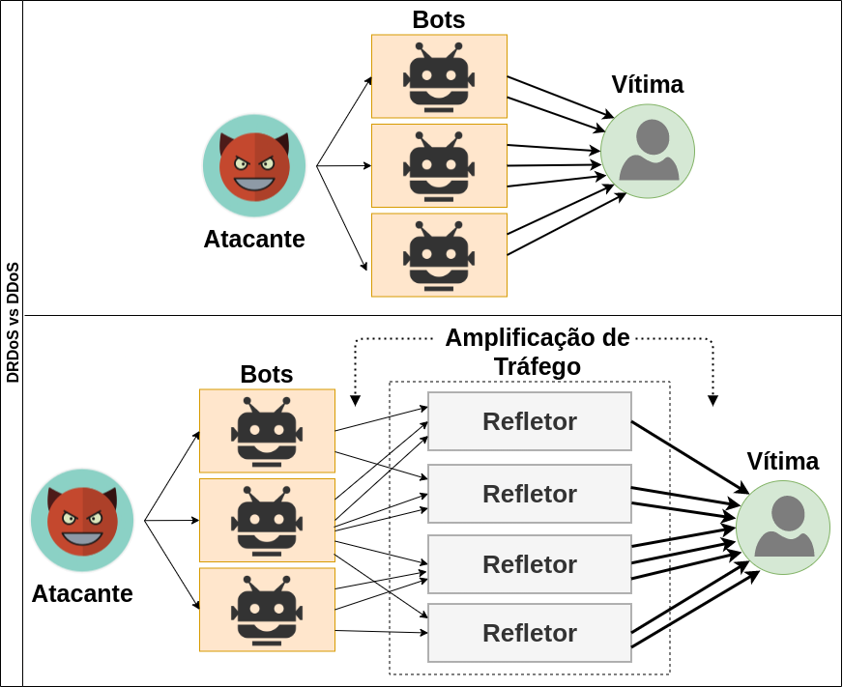
Ataques Distribuídos de Negação de Serviço vs Ataques Distribuídos
de Negação de Serviço por Reflexão. Adaptado de [Heinrich 2019].
Notes:
Um ataque DRDoS se difere de ataques DDoS pela sua camada extra de amplificação conforme apresentado nessa Figura. Na figura um atacante deseja indisponibilizar serviços esgotando a largura de banda da vítima no caso de ataques DDoS (parte superior da figura), apenas uma camada de Bots é utilizada para distribuir requisições e atacar a vítima. Já na parte inferior (DRDoS) ataques distribuídos utilizam reflexão com uma camada extra de amplificação que pode infringir ainda mais danos à vítima do que utilizando apenas Bots.
Em ataques distribuídos de negação de serviço por reflexão (distributed reflection denial of service, DRDoS), os bots enviam tráfego de ataque não diretamente à vítima, mas a hosts intermediários chamados de refletores (PAXSON, 2001; ROSSOW, 2014), conforme mostrado na parte inferior da Figura. Um refletor é qualquer sistema que responda a tráfego IP com endereço de origem forjado (PAXSON, 2001); exemplos incluem nós que respondem a tráfego ICMP e servidores UDP e TCP. Em um ataque DRDoS, o tráfego recebido pelos refletores tem como origem (forjada) o endereço IP da vítima, fazendo com que o tráfego de resposta seja enviado para esta, e não para os bots, como seria de se esperar. É importante destacar que os refletores não são controlados pelo atacante, mas sistemas vulneráveis ou mal configurados que são abusados para a realização de ataques.

Slide 8
Protocolos
Protocolo/Serviço | Referência | Fator de amplificação
Steam | (CERT, 2014) | 5.5
SNMP | (BITAG, 2012) | 6.3
SSDP | (Majkowski, 2017) | 30.8
DNS | (HOEPERS, 2016) | 28 - 54
LDAP | (CERT, 2014) | 46 - 55
CLDAP | (Choi and Kwak, 2017) | 33 - 70
HTTP | (Beckett and Sezer, 2017) | 79 - 100
QOTD | (CERT, 2014) | 140.3
Chargen | (Rossow, 2014) | 358.8
NTP | (CZYZ et al., 2014) | 556.9
Memcached | (Newman and Bai, 2018) | 10000 - 51000
Tabela com os principais protocolos utilizados em refletores como amplificadores em ataques DRDoS com o seu fator de amplificação.
Notes:
Múltiplos protocolos podem ser utilizados para amplificar ataques de negação de serviço. A maioria são protocolos de aplicação que usam UDP como protocolo de transporte, mas existem também ataques por reflexão usando protocolos como ICMP e TCP. Diversos fatores influenciam a popularidade dos protocolos, principalmente o fator de amplificação alcançado e a disponibilidade de refletores abertos na Internet [Heinrich 2019]. Esses refletores são geralmente servidores vulneráveis ou mal configurados que são abusados em ataques de negação de serviço.
A amplificação desses protocolos é o principal fator na escolha dos atacantes, pois isso significa que a partir de N bytes enviados aos refletores, o protocolo/serviço em questão irá multiplicar essa quantidade de bytes de suas requisições pelo fator de amplificação de cada protocolo
Os protocolos

Slide 9
Honeypots
Honeypot: É um recurso computacional que possui o objetivo de ser sondado, atacado ou até mesmo comprometido.
Host: Geralmente um honeypot é um host que possui um endereço público na Internet, o qual não é anunciado.
Interatividade: Quanto mais funcionalidades um honeypot implementa e quanto mais possibilidades de interação ele oferece.
Payloads: Informações recolhidas pelos honeypots para serem analisadas posteriormente.
Objetivo: Recolher as informações sobre os ataques que o utilizam como refletor/amplificador no ataque.
Notes:
Honeypot: Um honeypot é um recurso computacional que possui o objetivo de ser sondado, atacado ou até mesmo comprometido (SPITZNER, 2003; HOEPERS; STEDINGJESSEN; CHAVES, 2007). Honeypots são extensivamente monitorados para possibilitar o estudo do comportamento e das atividades dos atacantes, levando à descoberta de novos ataques e de como ataques já conhecidos na teoria são realizados na prática.
Host: Geralmente um honeypot é um host que possui um endereço público na Internet, o qual não é anunciado. Por consequência o host precisa ser descoberto para a realização de qualquer tipo de interação com o sistema, o que exige algum tipo de mapeamento realizado pelos atacantes. Desta forma, é possível afirmar que qualquer interação realizada com o honeypot é considerada suspeita.
Interatividade: Quanto mais funcionalidades um honeypot implementa e quanto mais possibilidades de interação ele oferece, maior e mais detalhado é o comportamento dos atacantes que esse honeypot pode observar e coletar.
Payloads: Informações recolhidas pelos honeypots para serem analisadas posteriormente. Essas informações consistem como o endereço de IP que realizou a requisição, os dados que foram enviados, entre outras informações… e são armazenadas em arquivos PCAP
Objetivo: O objetivo do honeypot é recolher as informações sobre os ataques que o utilizam como refletor/amplificador no ataque. O honeypot captura a interação dos bots ou agentes com os refletores, e os endereços IP de origem no tráfego de ataque correspondem a endereços de vítimas, já que esses ataques empregam IP spoofing, então os payloads são salvos para posteriormente analisar esse tráfego

Slide 10
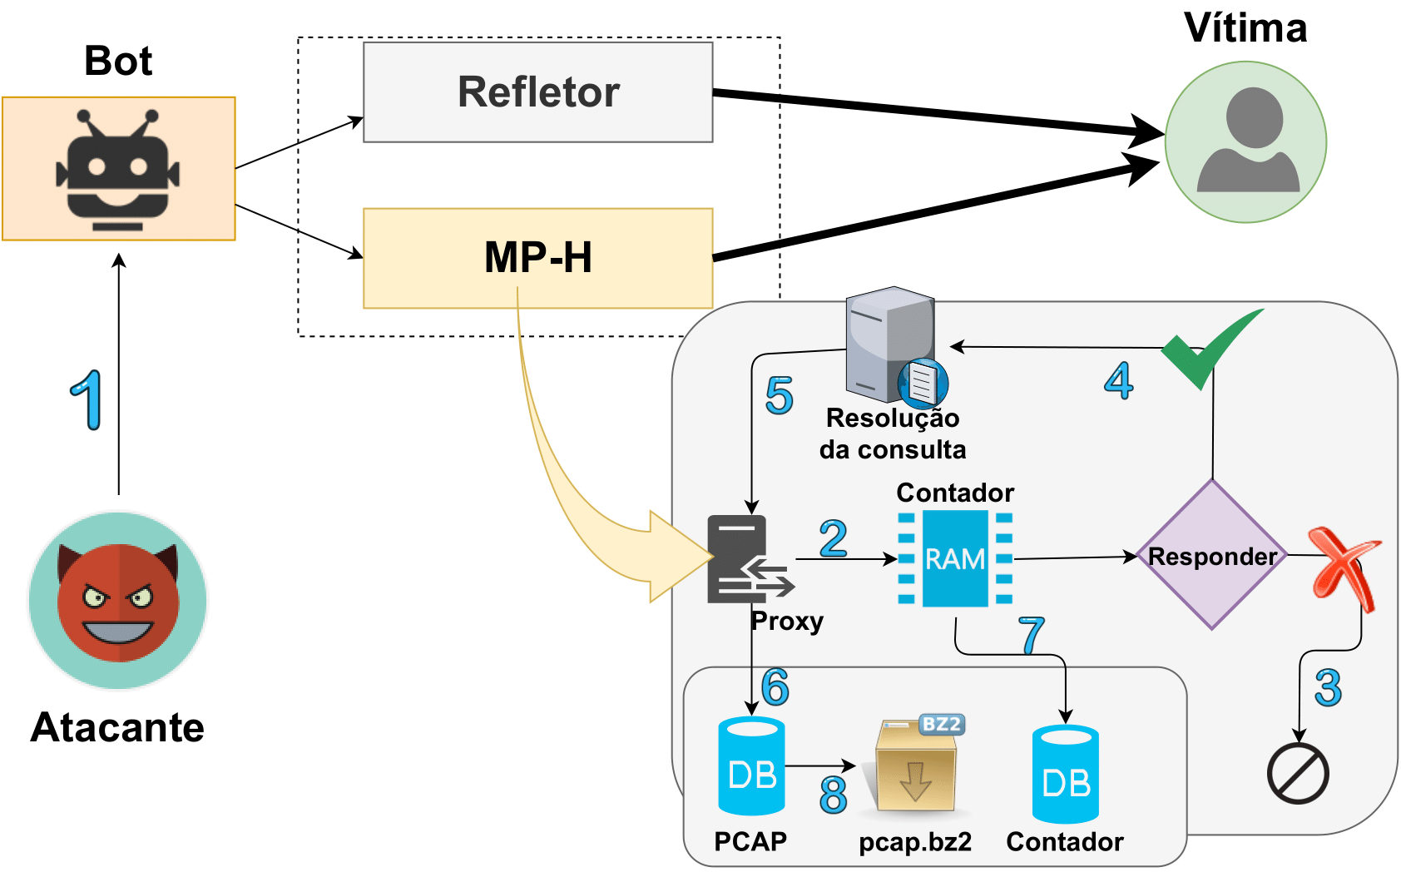
Fluxo de processo de requisições do MP-H [Heinrich 2019].
Notes:
O honeypot do MP-H que será utilizado nesse trabalho tem o seu fluxo de funcionamento conforme apresentado nessa Figura em que uma requisição enviada por um atacante (1) chega ao honeypot e é contabilizada (2). O honeypot então consulta o endereço IP de origem na blacklist para decidir se uma resposta deve ou não ser enviada. Caso negativo, o processamento da requisição encerra (3). Caso afirmativo, o honeypot pro-
duz uma resposta para a requisição (4), de modo fixo para os protocolos Chargen, NTP, QOTD, SSDP, CoAP, CLDAP e Steam e funcionando como um proxy para os protocolos DNS e Memcached.
A resposta obtida é então enviada para o cliente, que pode ser uma vítima (no caso de ataque por reflexão) ou o próprio atacante quando este envia probes
para o honeypot. O passo 6 representa a coleta de tráfego (payloads) com o Tcpdump, o passo 7 a limpeza periódica das tabelas hash em memória, com armazenamento persistente dos dados relevantes para análise posterior em um banco de dados, e o passo 8 representa a compressão das informações capturadas pelo Tcpdump [Heinrich 2019].
O objetivo de expor o honeypot como um endereço público aberto é receber os ataques, e armazenar informações sobre eles, como quantidade de dados enviados e retornados, endereços IP e portas de origem e destino, e conteúdo das requisições e respostas (payloads). Quando um honeypot é usado como refletor em um ataque DRDoS, o endereço IP de origem corresponde à vítima, e não ao atacante, devido ao uso de IP spoofing.

Slide 11
Trabalhos Relacionados
Referência | Protocolos | Número de Honeypots | Período de coleta
[Rossow 2014] | NTP, SNMP, SSDP, NetBios, CharGen, QOTD, P2P, BitTorrent, Quake 3, Steam, DNS, Kad, ZAv2, Sality e Gameover | 556.9 | 12 dias
[Krämer et al. 2015] | NTP, DNS, Chargen, SSDP, MS-SQL, NetBIOS, QOTD, SIP e SNMP | 21 | 121 dias
[Noroozian et al. 2016] | NTP, DNS, Chargen, SSDP, QOTD e SNMP | 8 | 730 dias
[Thomas et al. 2017] | QOTD, Chargen, DNS, NTP, SSDP, MS-SQL, Portmap e mDNS | 65 | 1010 dias
[Jonker et al. 2017] | NTP, DNS, CharGen, SSDP e RIPv1 | 24 | 731 dias
[Heinrich et al. 2021] | Chargen, DNS, NTP, Memcached, QOTD, SSDP, CoAP, CLDAP e Steam | 1 | 731 dias
Resumo dos trabalhos relacionados que apresentam os protocolos atendidos pelo honeypot, a quantidade de honeypots implantados e o período de coleta de dados
Notes:
Após analisar e documentar todos os trabalhos relacionados é possível apresentar todos eles em uma tabela comparando quais protocolos foram implementados pelos honeypots, qual o número de honeypots implantados para realizar a pesquisa e o período em que os honeypots implantados permaneceram ativos para a coleta de payloads conforme essa tabela
Enquanto esses estudos analisam os payloads para investigar, caracterizar e predizer ataques distribuídos de negação de serviço, eles praticamente ignoram a evolução do conteúdo desses payloads de ataques ao longo do tempo. Na verdade, alguns trabalhos como de [Rossow 2014] observa e analisa o tamanho dos payloads em quantidades de bytes para definir o fator de amplificação de largura de banda e também para defender e filtrar ataque de pacotes que contenham o payload idêntico ou próximo, contudo não chegam a analisar como o conteúdo ou tamanho do payload desses ataques muda com o tempo. O diferencial desse trabalho, portanto, reside na investigação de análise temporal de evolução de payloads utilizados em ataques DRDoS

Slide 12
Proposta
Estender o trabalho apresentado por [Heinrich et al. 2021]: Foco em análise de payloads.
Preencher lacunas encontradas na literatura:
Realizar uma análise longitudinal da evolução dos payloads, considerando os diferentes protocolos implementados pelo MP-H;
Comparar os payloads recebidos pelas diferentes instâncias.
Notes:
Proposta -> estender o trabalho apresentado por [Heinrich et al. 2021], com o foco em análise de payloads. Após a análise dos trabalhos relacionados, pode-se destacar algumas lacunas na literatura como questões relacionadas com a análise dos dados (payloads) recolhidos pelos honeypots.
A proposta deste trabalho de mestrado é preencher as lacunas encontradas na literatura, usando os dados coletados pelas várias instâncias do honeypot MP-H para:
1. Realizar uma análise longitudinal da evolução dos payloads, considerando os diferentes protocolos implementados pelo MP-H;
2. Comparar os payloads recebidos pelas diferentes instâncias.
Uma das questões que não são apresentadas na literatura é a comparação e correlação dos payloads entre dois ou mais honeypots. Os payloads observados e coletados por diferentes honeypots são similares, ou possuem diferenças entre eles? Por exemplo, considerando dois ou mais honeypots que suportem um protocolo em comum, como DNS, e que tenham coletado dados em um mesmo período, em quais aspectos os payloads recebidos diferem e em quais se assemelham?
Acontecem os mesmos ataques em diferentes honeypot (uma mesma vítima passa pelos mesmos honeypots), a duração desses ataques é semelhante entre os honeypots ?
mesmo ataque passou pelos 3 honeypots ?
Outra questão é a falta de análise longitudinal da evolução dos payloads de ataques de negação de serviço ao longo do tempo. Por exemplo, o honeypot MP-H (originalmente HReflector) [Heinrich 2019, Heinrich et al. 2021] iniciou a coletar dados em setembro de 2017 e até o momento continua com seus honeypots ativos, apresentando assim mais de 300GB de dados em arquivos PCAP e suporte a 7 protocolos que podem ser analisados em termos de quais mudanças e evoluções ocorreram no ataques que abusavam dos diferentes protocolos nos últimos 5 anos.
Existem diversos fatores que podem levar à evolução dos payloads. Por exemplo, estudos anteriores mostraram que ataques DRDoS usando DNS usavam majoritariamente consultas do tipo ANY, que eram capazes de induzir fatores de amplificação próximos a 100 [Fachkha et al. 2015, Heinrich 2019, Heinrich et al. 2021]. Isso levou a mudanças na especificação do DNS para modificar o processamento de consultas ANY, com vistas a coibir o seu uso em ataques por reflexão [RFC 8482]; será que essa alteração (formalizada em 2019, mas que já vinha sendo discutida desde 2015) levou a uma adaptação por parte dos atacantes? Outro fator que pode provocar evolução é a descoberta de variantes de ataques, como ataques slow drip [Urban and Burton 2019]; será que essas novas variantes passaram a ser usadas? Quanto tempo depois de terem sido discutidas publicamente?
s
seguidamente novos ataques, período após a divulgação dos ataques

Slide 13
Infraestrutura
Dois honeypots na rede da UDESC:
Um honeypot ativo desde setembro de 2017;
Um honeypot ativo desde agosto de 2021;
Protocolos: Chargen, DNS, Memcached, NTP, QOTD, SSDP e Steam.
Um honeypot na rede da UFPR:
Um honeypot ativo desde setembro de 2021;
Protocolos: Chargen, DNS, Memcached, NTP, QOTD, SSDP e Steam.
Notes:
A infraestrutura do MP-H iniciou-se com apenas um honeypot ativo na infraestrutura disponibilizada pela UDESC. Ao longo do tempo, outros honeypots foram implantados e no momento existem três dispositivos com honeypots ativos e recolhendo dados. Esses honeypots estão distribuídos da seguinte maneira

Slide 14
Comparação e correlação dos payloads
Uma das lacunas encontradas na literatura é a comparação e correlação dos payloads entre dois ou mais honeypots, que pode se resumir nas seguintes questões:
Payloads são similares?
Payloads são diferentes entre si?
Dentre as 3 instâncias de honeypots (2 UDESC e 1 UFPR) algum dos ataques realizados utilizou mais de uma instância durante ao mesmo ataque?
Os ataques realizados com um mesmo protocolo, utilizam o mesmo mecanismo?
Notes:
Uma das questões que não são apresentadas na literatura é a comparação e correlação dos payloads entre dois ou mais honeypots. Os payloads observados e coletados por diferentes honeypots são similares, ou possuem diferenças entre eles? Por exemplo, considerando dois ou mais honeypots que suportem um protocolo em comum, como DNS, e que tenham coletado dados em um mesmo período, em quais aspectos os payloads recebidos diferem e em quais se assemelham?
Acontecem os mesmos ataques em diferentes honeypot (uma mesma vítima passa pelos mesmos honeypots), a duração desses ataques é semelhante entre os honeypots ?
mesmo ataque passou pelos 3 honeypots ?
Dentre as 3 instâncias de honeypots (2 UDESC e 1 UFPR) algum dos ataques realizados utilizou mais de uma instância durante ao mesmo ataque?
Os ataques realizados com um mesmo protocolo, utilizam o mesmo mecanismo? por exemplo o protocolo NTP que os atacantes geralmente utilizam o comando monlist para listar os clientes recentes para gerar uma grande amplificação em seus ataques, será que esse mesmo comando é utilizado em todas as instâncias que implementam o NTP

Slide 15
Análise longitudinal da evolução dos payloads
A outra lacuna encontrada na literatura é a análise longitudinal da evolução dos payloads de ataques de negação de serviço ao longo do tempo. Esse trabalho pretende realizar as seguintes análises/questões:
Mudanças em protocolos específicos como o DNS com a utilização da query ANY;
Após o anúncio de depreciação da query ANY os ataques que utilizavam o protocolo DNS alteraram o modo de utilizar o protocolo.
Ao longo do tempo, um mesmo protocolo que não teve muitas alterações em sua implementação, é utilizado pelos atacantes da mesma forma?
Notes:
Outra questão é a falta de análise longitudinal da evolução dos payloads de ataques de negação de serviço ao longo do tempo. Por exemplo, o honeypot MP-H (originalmente HReflector) [Heinrich 2019, Heinrich et al. 2021] iniciou a coletar dados em setembro de 2017 e até o momento continua com seus honeypots ativos, apresentando assim mais de 300GB de dados em arquivos PCAP e suporte a 7 protocolos que podem ser analisados em termos de quais mudanças e evoluções ocorreram no ataques que abusavam dos diferentes protocolos nos últimos 5 anos.
Existem diversos fatores que podem levar à evolução dos payloads. Por exemplo, estudos anteriores mostraram que ataques DRDoS usando DNS usavam majoritariamente consultas do tipo ANY, que eram capazes de induzir fatores de amplificação próximos a 100 [Fachkha et al. 2015, Heinrich 2019, Heinrich et al. 2021]. Isso levou a mudanças na especificação do DNS para modificar o processamento de consultas ANY, com vistas a coibir o seu uso em ataques por reflexão [RFC 8482]; será que essa alteração (formalizada em 2019, mas que já vinha sendo discutida desde 2015) levou a uma adaptação por parte dos atacantes? Outro fator que pode provocar evolução é a descoberta de variantes de ataques, como ataques slow drip [Urban and Burton 2019]; será que essas novas variantes passaram a ser usadas? Quanto tempo depois de terem sido discutidas publicamente?
s
seguidamente novos ataques, período após a divulgação dos ataques

Slide 16
Cronograma
Etapa | Data de início | Data de finalização
Analisar conteúdo recolhido pelos honeypots | 28/02 | 13/03
Análise dos payloads | 14/03 | 27/03
Análise longitudinal | 28/03 | 24/04
Comparação entre honeypots | 25/04 | 29/05
Desenvolvimento de artigo | 30/05 | 26/06
Escrever a dissertação | 27/06 | 31/08
Tabela com as etapas necessárias para concluir o mestrado com as datas de início e fim de cada etapa.
Notes:
Dessa forma, a pesquisa envolverá as etapas de analisar o conteúdo recolhidos pelos honeypots em arquivos PCAP, o tamanho de todo o dataset recolhido e quais protocolos foram mais abusados. Seguido pela etapa minuciosa de análise dos payloads e então um período para realizar a análise longitudinal e outro para fazer a comparação entre diferentes honeypots e um intervalo para realizar o desenvolvimento de um artigo
para publicação e por fim um período para escrever a dissertação conforme apresentado nessa Tabela
É um cronograma ambicioso, mas se der tudo certo, ainda temos chance de entregar no prazo

Slide 17
Referências
Heinrich, T. (2019). Caracterização de ataques DRDoS usando honeypot. Master’s thesis,Dissertação de mestrado em Computação Aplicada, Universidade do Estado de SantaCatarina - UDESC, Joinville (SC).
Heinrich, T., Obelheiro, R. R., and Maziero, C. A. (2021). New kids on the DRDoS block Characterizing multiprotocol and carpet bombing attacks. In International Conference on Passive and Active Network Measurement, pages 269–283. Springer.
Jonker, M., King, A., Krupp, J., Rossow, C., Sperotto, A., and Dainotti, A. (2017). Millions of targets under attack: a macroscopic characterization of the DoS ecosystem. In Proceedings of the 2017 Internet Measurement Conference, pages 100–113.
Paxson, V. (2001). An analysis of using reflectors for distributed denial-of-service attacks. ACM SIGCOMM Computer Communication Review, 31(3):38–47.
Rossow, C. (2014). Amplification hell: Revisiting network protocols for DDoS abuse. In NDSS.

Slide 18
Obrigado
UDESC – Universidade do Estado de Santa Catarina
rafaeltenfen.rt@gmail.com

Slide 19
Caracterização de Payloads Usados em Ataques Distribuídos
de Negação de Serviço por Reflexão (DRDoS)
Rafael Tenfen
Orientador Rafael Obelheiro
Qualificação
Joinville, SC
23/02/2022

